Slide 1
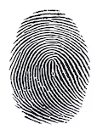
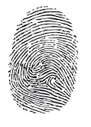


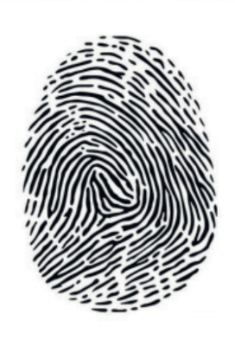



LISTE DES EMPREINTES RELEVÉES DANS LE CASINO LE SOIR DU CASSE
Eric 1
Philippe 2
Inconnu 1
Eric 2
Inconnu 2
Sophie 1
Claudia
Tim
Eric 3
Bureau du gestionnaire de fonds (porte P.11)
Accès à la zone sécurisée (portes P.2)
Bureau du directeur (porte P.9)
Simon 1
Sophie 2
Eric 4
Inconnu 3
Simon 2
Philippe 1
Salle de réunion 1 (porte P.16)
Accès sécurisé de transfert de fonds (porte PE.4)

Slide 2
LISTE DES EMPREINTES RELEVÉES DANS LE CASINO LE SOIR DU CASSE
Adèle Leinu :
Bien joué, il semblerait que nous ayons une empreinte intruse, je lance de ce pas une identification. J'en ai trois qui correspondent à 90%, vous pensez que vous pouvez identifier la bonne ?
Bureau du gestionnaire de fonds (porte P.11)
Accès à la zone sécurisée (portes P.2)
Bureau du directeur (porte P.9)
VALIDER
Bureau du gestionnaire de fonds (porte P.11)
Accès à la zone sécurisée (portes P.2)

Slide 3



LISTE DES EMPREINTES RELEVÉES DANS LE CASINO LE SOIR DU CASSE
Inconnu Sacha 1
Faux Sacha 1
Faux Sacha 2
Inconnu Sacha 2

Slide 4
LISTE DES EMPREINTES RELEVÉES DANS LE CASINO LE SOIR DU CASSE
Adèle Leinu :
Mortel ! Ça correspond à 100%, merci ! Voici le résultat : Sacha Leza, née le 22 février 1990.
VALIDER
Empreinte inconnue
Empreinte A
Empreinte B
Empreinte C

